Slide 1
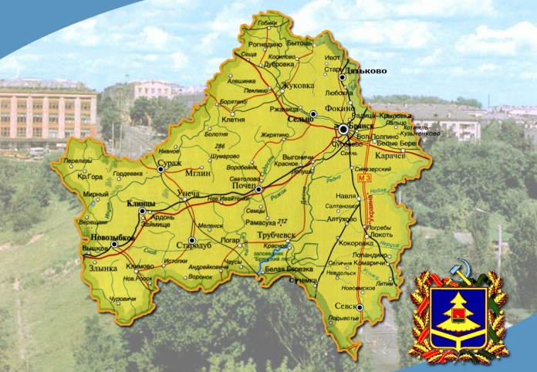
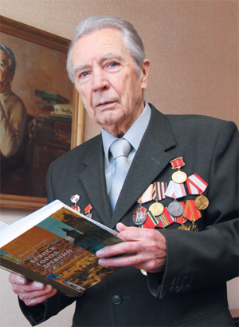
Писатель родного края

Slide 2
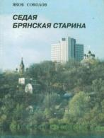
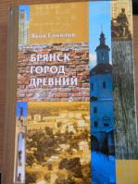
В энциклопедию «Лучшие люди России», вышедшую в 2003 году, в раздел «Родины славные сыны и дочери» наряду с другими вошло имя нашего земляка — писателя-краеведа Якова Соколова. Именно его перу принадлежат замечательные книги по истории Брянского края «Седая брянская старина», «Брянск — город древний», «Читая брянские фамилии», «Золотые звезды Брянщины», «Отчизны здесь моей начало», «Древнего Брянска частица«, «На славной брянской земле».

Slide 3
За словом сплетается слово, Историю трудно верша. И книги-то все Соколова, Его золотая душа. А книги - в незыблемом строе, Достоинства, чести полны, От звёзд золотых на Героях, До Брянской седой старины.
Николай Поснов

Slide 4
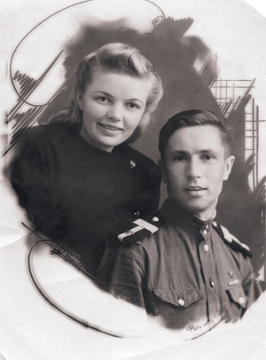
Родом из детства…
«Родился я в белорусском городе Ветка, что в Гомельской области. У Ветки богатая история. Основали это поселение староверы, бежавшие из Москвы в XVII веке.
Отца, Дмитрия Михайловича Соколова, я запомнил уже капитаном парохода. Бесспорно, я гордился своим отцом! У него была очень красивая форма — белая фуражка, кокарда, китель с золотыми пуговицами…»

Slide 5
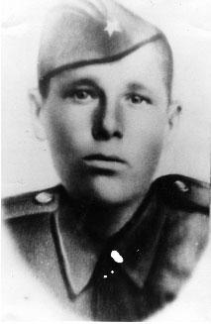
«КИЕВ БОМБИЛИ…»
« В тот год, когда началась война, мне исполнилось четырнадцать лет. Вечером 21 июня мы отплыли из Киева. Ирония судьбы: отплыли в мирное время, приплыли в войну. Приёмников на пароходе не было, и о войне мы узнали, когда увидели митинг на пристани в каком-то городе. Для меня, четырнадцатилетнего мальчишки, война поначалу ассоциировалась с подвигами и в некотором роде даже с романтикой.»

Slide 6
«В 1944 году был последний военный призыв — мой 1927 год. Мне было семнадцать лет, на фронте я не воевал, но всё же считаюсь участником Великой Отечественной войны. Я попал в железнодорожные войска и был направлен восстанавливать разрушенные во время боевых действий пути. Служил в Беларуси, потом нашу часть перебросили в Брянск. В составе 18-го Отдельного железнодорожного батальона я принимал участие в восстановлении разрушенных железнодорожных узлов Брянск-I и Брянск-II. В древнем городе на Десне я женился и остался здесь навсегда…»

Slide 7
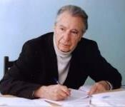
У Якова Соколова в книге «Старый колодец» есть короткий рассказ «Тропинка»: «Когда-то этой тропинки не было. Прошёл человек. За ним другой, третий, четвертый… Возникла тропинка. И вот она едва приметной змейкой вьется по мелким болотам среди пышных папоротников, стройных сосен… Если ты заблудился в лесу, то стоит найти такую тропинку, и ты уже спокоен. Шагаешь по ней с доверием к тому человеку, который прошел раньше, и знаешь, что эта тропинка обязательно выведет тебя на проезжую дорогу, а дорога – к людям».

Slide 8
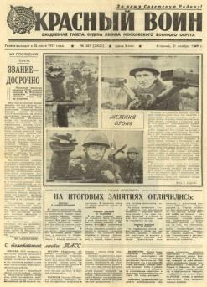
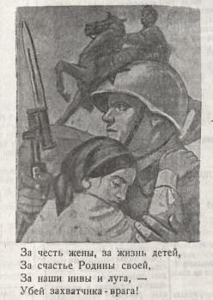
ОТ ВОЕНКОРА ДО ГЛАВНОГО РЕДАКТОРА
Первой тропинкой в журналистику, а потом в литературу у писателя-краеведа Я. Д. Соколова была публикация в газете «Красный воин», спустя некоторое время после того, как он по последнему военному призыву в 1944 году семнадцатилетним стал служить в Советской Армии. С тех пор активно сотрудничал в армейской печати. После демобилизации трудился литературным сотрудником областной газеты «Брянский рабочий». Журналистика, литературная деятельность оставались его призванием.

Slide 9
Брянск- город древний
В 2000 году выходит «Седая брянская старина» - историко-краеведческие очерки о брянском крае, его древних городах и селах (в книге рассказывается об истории 410 населенных пунктах Брянской области), расположенных на её территории монастырях, протекающих реках и живущих людях. Работал над ней Яков Соколов четверть века.

Slide 10
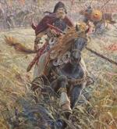
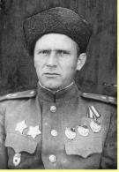
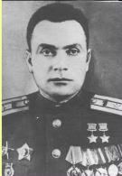
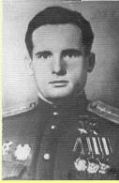
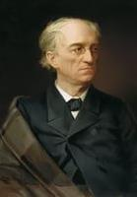
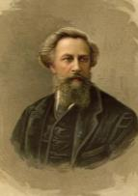
Знаменитые земляки
В книге «Брянск – город древний» есть глава «Знаменитые земляки», в которой Соколов рассказывает о судьбах 57 человек. Брянщина для них стала знаковой в судьбе, они много сделали для её развития и процветания, прославили трудовыми и боевыми подвигами. Десятки тысяч брянцев – бывших фронтовиков, партизан, подпольщиков – награждены орденами и медалями. Двумстам присвоено звание Героя Советского Союза, а трое – А. А. Головачев, Д. А. Драгунский и П. М. Камозин – удостоены этого звания дважды.

Slide 11
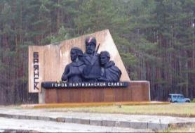
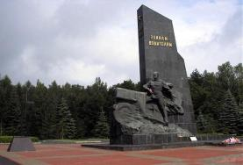
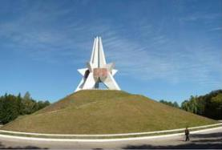
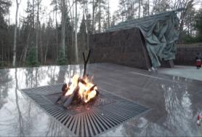
Вехи памяти
... Брянская земля. Она древняя и молодая. Богата выдающимися историческими событиями. На брянской земле более двух тысяч памятников истории и культуры. Брянцы прославили себя героическими подвигами в борьбе за свободу и независимость нашей Родины. Мемориалы воинской и партизанской славы в Брянске на площади Партизан, Курган Бессмертия, Партизанская поляна, памятники воинам-водителям, боевой славы летчикам, многие другие – свидетельство героизма, бессмертия.

Slide 12
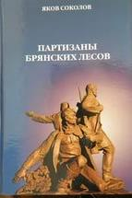
Партизаны брянских лесов
Трагические дни и ночи пережили люди в то суровое время. Живые люди, архивные документы — свидетели горя, слёз, мучений и страданий, грабежа и насилия, расправы фашистов над мирными людьми. В «Памятке немецкого солдата» говорилось: «У тебя нет нервов, на войне они тебе не нужны. Уничтожь в себе жалость и сострадание, убивай русского, не останавливайся, если перед тобой старик или женщина, девочка или мальчик». И убивали. И жгли сёла. Разрушали города. Грабили. Угоняли людей на каторгу. Сажали в тюрьмы и лагеря.

Slide 13
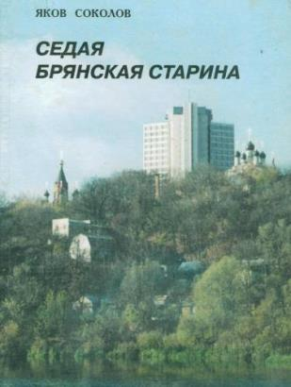
Седая брянская старина
С какой любовью наши предки давали названия тем местам, где селились. Вслушайтесь: Голубея, Белизна, Нивное, Липовка, Ольшаница... Сколько красоты и поэзии! В географических названиях отражен характер народа, его история. Расшифрованные топонимы (названия мест) могут рассказать о многом. В книгу вошли очерки о 800 старинных и молодых городах и селах, их истории, легендах и преданиях, достопримечательностях, а также информация о более 100 озерах, реках и родниках.

Slide 14
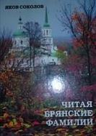
Читая брянские фамилии
«После выхода книги о брянских фамилиях потом было множество звонков, благодарностей. Многие читатели в книжке объяснение своих фамилий обнаружили. Мысль написать такую книгу пришла, когда однажды листал городской телефонный справочник. И обнаружил в нем более ста Ивановых. Заинтересовался: а сколько всего Ивановых — представителей самой распространенной фамилии на Брянщине? Оказалось, пять тысяч. Целый городок из Ивановых можно населить».

Slide 15
В книге «Брянск – город древний» есть глава «Знаменитые земляки», в которой он рассказывает о судьбах 57 человек, удостоенных звания «Почетный гражданин города Брянска и Брянской области». Брянщина для них стала знаковой в судьбе, они много сделали для её развития и процветания, прославили трудовыми и боевыми подвигами, Яков Дмитриевич Соколов достоин чести быть в их рядах.

